Slide 1
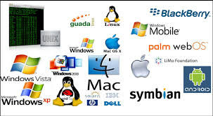
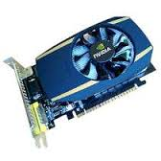
Placa de vídeo Sistema Operativo Tipo de Ficheiros GIF, PSP, BMP
Agrupamentos de Escolas Paulo da Gama
Amora, novembro de 2016
Trabalho realizado pelo aluno Nelson Borges nº18, da turma 8ºd no âmbito da disciplina de tecnologias da informação e comunicação (tic) sob a orientação do professor Sérgio Heleno

Slide 2
Interesse Temático

Slide 3
Indice

Slide 4
Introdução
Trabalho realizado com o objetivo de divulgar as regras e a estrutura das apresentações digitais;
Trabalho elaborado na cidade de Amora pelo aluno Nelson Borges da turma 8ºD na Escola Paulo Da Gama ano letivo de 2016/2017

Slide 5
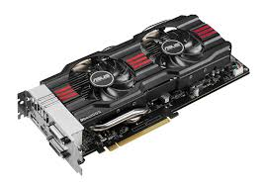
Placa de vídeo
Placa de vídeo, também chamada de placa gráfica ou aceleradora gráfica, é um componente de um computador que envia sinais deste para o ecrã, de forma que possam ser apresentadas imagens ao utilizador. Normalmente possui memória, com capacidade medida em catetos.

Slide 6
Tipos de placa de vídeo

Slide 7
Conclusão
Aprendi sobre …
Desconhecia …
Tive dificuldade …
Gostei de fazer este trabalho;
O que eu mais gostei foi de ….

Slide 8
Para pensar
???

Slide 9
Placa de vídeo Sistema Operativo Tipo de Ficheiros GIF, PSP, BMP
FIM
Agrupamentos de Escolas Paulo da Gama
Amora, dezembro de 2016
Trabalho realizado pelo aluno Nelson Borges nº18, da turma 8ºd no âmbito da disciplina de tecnologias da informação e comunicação (tic) sob a orientação do professor Sérgio Heleno

